Slide 1

Kryteria i procedury
w postępowaniach o nadawanie
stopnia doktora habilitowanego
Rada Doskonałości
Naukowej
prof. dr hab. Grzegorz Węgrzyn
Zastępca Przewodniczącego Rady Doskonałości Naukowej
Dąbrowa Górnicza, 19 października 2026 r.

Slide 2
WAŻNE!
- W postępowaniach habilitacyjnych podmioty habilitujące powinny stosować takie same zasady oceny merytorycznej wniosków, jakie stosowane są przez RDN w rozpatrywaniu wniosków o tytuł profesora.
- Wewnętrzne regulaminy podmiotów habilitujących NIE powinny zawierać limitów ilościowych, w szczególności określających minimalne wysokości wskaźników bibliometrycznych, punktowych, itd.

Slide 3
Postępowanie w sprawie nadania stopnia dr. hab.
Wymagania w stosunku do habilitanta:
Posiadanie osiągnieć (więcej niż jednego osiągniecia!) stanowiących znaczny wkład autora w rozwój danej dyscypliny, w tym co najmniej jednej monografii lub cyklu powiązanych tematycznie artykułów….
Wykazanie się istotną aktywnością naukową w więcej niż jednej uczelni lub jednostce naukowej… (warunku tego NIE spełnia współpraca, w której habilitant cały czas pracuje w tym samym miejscu).

Slide 4
Postępowanie w sprawie nadania stopnia dr. hab.
Osiągnięcia stanowiące znaczny wkład habilitanta w rozwój danej dyscypliny mogą, ale nie muszą powstać ani zostać opublikowane po uzyskaniu stopnia doktora. W przeciwieństwie do wcześniej obowiązujących przepisów, aktualna ustawa zniosła ramy czasowe odnośnie do terminu, w którym powstały osiągnięcia kandydatów do stopnia dr. hab., niemniej powinny one być uznane za stanowiące znaczny wkład w rozwój określonej dyscypliny na dzień wszczęcia postępowania. Osiągnięcia te mogą być zatem udokumentowane również publikacjami wydanymi przed uzyskaniem stopnia doktora.

Slide 5
Postępowanie w sprawie nadania stopnia dr. hab.
Wskazany przez osobę ubiegającą się o nadanie stopnia doktora habilitowanego podmiot habilitujący może, w terminie 4 tygodni od dnia otrzymania wniosku, odmówić wyrażenia zgody na przeprowadzenie postępowania. Termin ten jest terminem zawitym. Oznacza to, że po jego bezskutecznym upływie podmiot habilitujący nie może odmówić wyrażenia zgody na przeprowadzenie postępowania.
W przypadku skutecznej odmowy, RDN wyznacza inny podmiot, który jest zobowiązany przeprowadzić postępowanie.

Slide 6
Postępowanie w sprawie nadania stopnia dr. hab.
Recenzje sporządzone przez powołanych recenzentów powinny zawierać ocenę, czy osiągnięcia kandydata/kandydatki stanowią znaczny wkład w rozwój określonej dyscypliny.
Recenzenci NIE są zobowiązani do oceny aktywności naukowej kandydatów w więcej niż jednej uczelni lub jednostce naukowej, a ewentualna negatywna ocena w tym zakresie NIE może być podstawą negatywnej recenzji.
Wspomnianą wyżej aktywność naukową MUSI ocenić komisja habilitacyjna i wydać negatywną opinię, jeśli ocena tej aktywności jest negatywna.

Slide 7
Postępowanie w sprawie nadania stopnia dr. hab.
Komisja habilitacyjna przeprowadza kolokwium habilitacyjne. UWAGA - kolokwium obowiązkowe i publiczne we wszystkich dyscyplinach naukowych. Szczegółowe zasady co do formy oraz przebiegu kolokwium (m.in. kto ma prawo zadawać pytania, itd.) określa podmiot habilitujący.
Uchwałę zawierającą opinię w sprawie nadania stopnia doktora habilitowanego komisja podejmuje w głosowaniu jawnym (na wniosek osoby ubiegającej się o nadanie stopnia uchwałę podejmuje się w głosowaniu tajnym). Opinia nie może być pozytywna, jeśli co najmniej dwie recenzje są negatywne (wtedy nie przeprowadza się też kolokwium).

Slide 8
Postępowanie w sprawie nadania stopnia dr. hab.
Na podstawie uchwały komisji podmiot habilitujący, w terminie miesiąca od dnia jej otrzymania, nadaje stopień doktora habilitowanego albo odmawia jego nadania. Podmiot habilitujący odmawia nadania stopnia dr. hab. w przypadku, gdy opinia komisji jest negatywna;
Od decyzji o odmowie nadania stopnia doktora habilitowanego przysługuje odwołanie do RDN.

Slide 9
UWAGA!
Wewnętrzne regulaminy podmiotów habilitujących NIE powinny zawierać limitów ilościowych, w szczególności określających minimalne wysokości wskaźników bibliometrycznych, punktowych, itd.

Slide 10
UWAGI
Artykuły w czasopismach naukowych albo monografie same w sobie NIE są osiągnięciami naukowymi. Osiągnięciami takimi mogą być uzyskane i opisane w artykułach lub książkach wyniki badań i wyciągnięte na ich podstawie wnioski, które mogą wskazywać na istotny wkład habilitanta w rozwój danej dyscypliny.
Osiągnięcia te powinny wynikać z działalności naukowej kandydata, a nie głównie współautorów ich publikacji.

Slide 11
UWAGI
O wartości naukowej osiągnięcia NIE decydują wskaźniki bibliometryczne ani żadne inne parametry „naukometryczne”.
O wartości tej decyduje treść publikacji opisujących uzyskane wyniki i wyciągnięte wnioski.
Przy rozpatrywaniu wniosków o stopień dr. hab. kluczowa jest rola habilitanta w powstaniu dzieł opisujących osiągnięcia.

Slide 12
UWAGI
O wartości naukowej osiągnięcia NIE decyduje miejsce jej opublikowania (czasopismo, wydawnictwo), ale treść publikacji.
Podmioty habilitujące NIE mają zadań związanych z oceną czasopism i wydawnictw naukowych, zatem żadne współczynniki (typu Impact Factor, punkty MNiSW i inne) ani tytuł czasopisma, czy nazwa wydawnictwa, NIE mogą być kluczowe przy ocenie wniosku.

Slide 13
UWAGI
Podmioty habilitujące NIE powinny oczekiwać od recenzentów ani członków komisji habilitacyjnych analizy bibliometrycznej prac naukowych kandydatów, a także punktowej oceny ich dorobku. Tego typu analiza nie wymaga żadnych kompetencji ani wiedzy w zakresie danej dyscypliny naukowej i mogłaby być dokonana przez dowolnego pracownika administracyjnego. Jest ona jednak bezużyteczna na potrzeby rozpatrywania wniosków o nadanie stopni naukowych.

Slide 14
UWAGI
Powinno oczekiwać się od wszystkich członków komisji habilitacyjnych analizy merytorycznej osiągnięć naukowych kandydatów, zapoznania się z wynikami ich badań i stwierdzenia, czy wniosły one istotny wkład w rozwój danej dyscypliny naukowej. Każdy specjalista w danej dyscyplinie, posiadający stopień dr. hab. lub tytuł profesora, powinien być zdolny do dokonania takiej oceny merytorycznej bez konieczności analizy bibliometrycznej.

Slide 15
UWAGI
Niektóre wskaźniki mogą być pomocne w ocenie osiągnięć kandydatów – na przykład wysoka liczba cytowań ich prac może (ale NIE musi) świadczyć o ich rozpoznawalności w środowisku naukowym. Niemniej, wskaźniki te traktowane powinny być z dużą ostrożnością oraz jedynie jako pomocnicze informacje o dorobku kandydatów, niemogące mieć decydującego wpływu na poparcie albo odmowę poparcia wniosku o nadanie stopnia dr. hab.

Slide 16
PRZYKŁAD

Slide 17
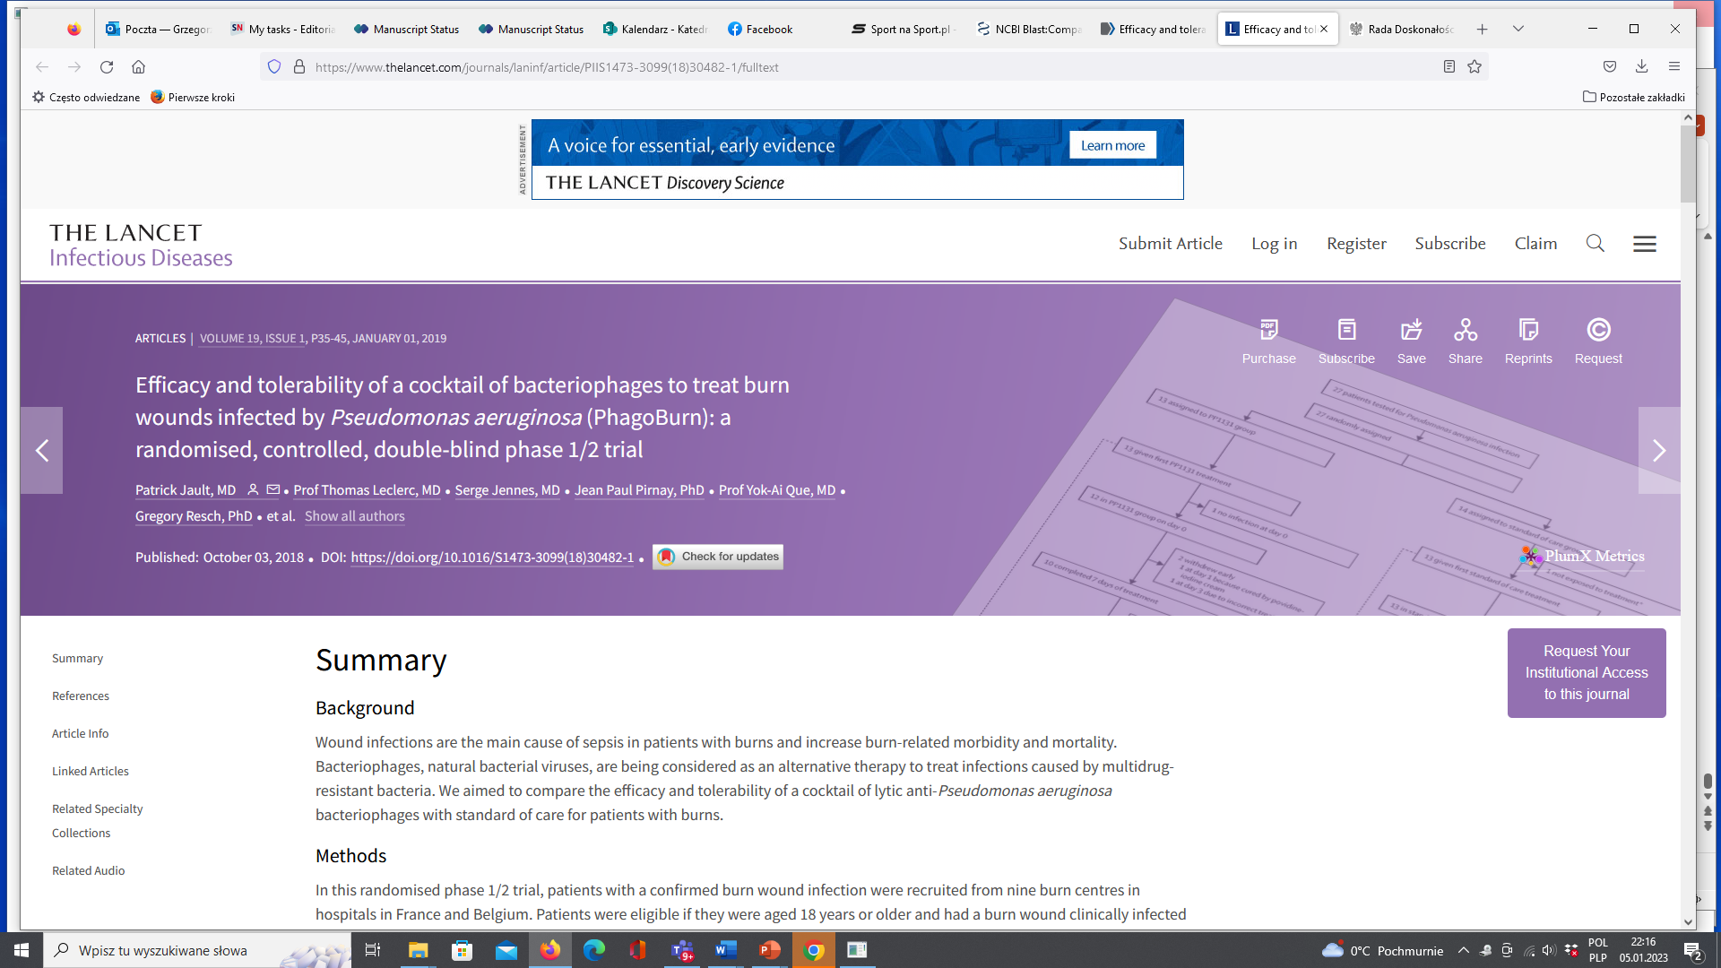

Slide 18
Impact Factor = 36,4

Slide 19
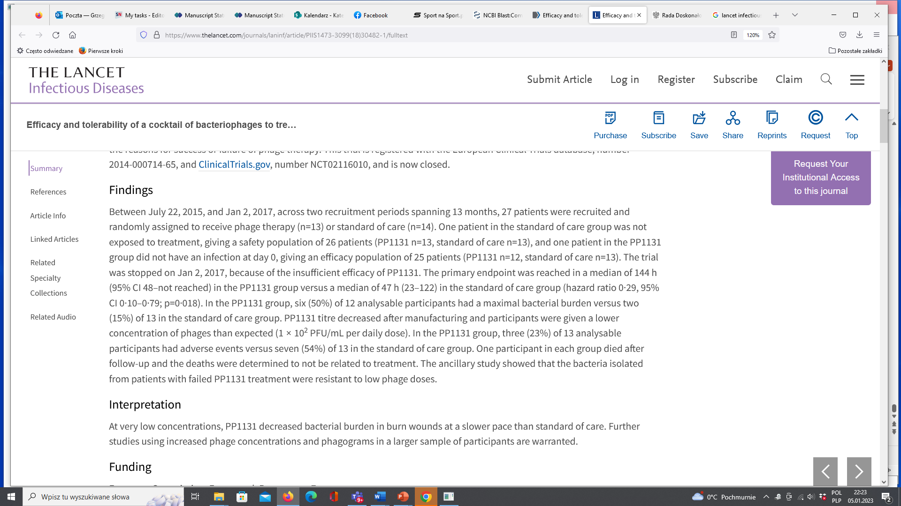
Kardynalny
błąd !!!!!
Ten błąd powoduje,
że uzyskane wyniki
nie mają niemal
żadnego znaczenia
naukowego
Jeśli ta publikacja (w czasopiśmie o IF = 36,4) miałaby być podstawą osiągnięć
naukowych kandydata do stopnia dr. hab., to wniosek taki NIE powinien uzyskać
poparcia, gdyż NIE jest to osiągnięcie stanowiące istotny wkład w rozwój dyscypliny.

Slide 20
Powoływanie recenzentów i inne procedury w postępowaniach prowadzonych w RDN

Slide 21
Zmiana zasad losowania recenzentów (od października 2023 r.)
Do 2023 r. (stan poprzedni):
W postępowaniu o tytuł profesora losowano 5 recenzentów spośród co najmniej 15 kandydatów.
W postępowaniu habilitacyjnym losowano 3 recenzentów spośród co najmniej 9 kandydatów.
W przypadku rezygnacji, wykluczenia lub zmiany recenzenta należało w kolejnym miesiącu przeprowadzić
dolosowanie nowej osoby. Powodowało to realne opóźnienia – przy kilku rezygnacjach (np. trzech kolejnych) łączna zwłoka mogła sięgać kilku miesięcy.
Od października 2023 r. (po nowelizacji):
System komputerowy nie wybiera „piątki”/„trójki” jednorazowo, lecz losowo porządkuje całą listę
kandydatów, tworząc ranking (nr 1, 2, 3, … do 15 lub więcej – zależnie od liczby kandydatów).
Do składu recenzentów powołuje się:
- w postępowaniu o tytuł – pierwszych 5 z listy,
w habilitacji – pierwszych 3 z listy.
Rezygnacja/wykluczenie recenzenta nie wymaga nowego losowania: automatycznie wchodzi kolejna
osoba z rankingu (odpowiednio nr 6 w postępowaniu o tytuł, nr 4 w habilitacji, następnie nr 7/5 itd.).
Rozwiązanie to istotnie ogranicza ryzyko przewlekłości i skraca czas procedowania w razie zmian osobowych po stronie recenzentów (art. 240 ustawy).

Slide 22
Zmiana zasad losowania recenzentów (od października 2023 r.)
3) Procedura – krok po kroku
Weryfikacja listy kandydatów: min. 15 (tytuł) / 9 (habilitacja), z wyłączeniem osób podlegających wykluczeniu ustawowemu.
Uruchomienie losowania w systemie: system generuje pełny ranking kandydatów.
Z mocy prawa powołani są recenzenci:
  tytuł – pozycje 1–5,
  habilitacja – pozycje 1–3.
Zmiana osobowa: w przypadku rezygnacji/wykluczenia przewodniczący Zespołu RDN nie wszczyna nowego losowania – autonomicznie powołuje następną osobę z rankingu (z zachowaniem wyłączeń).

Slide 23
Zmiana zasad losowania recenzentów (od października 2023 r.)
4) Przykład techniczny
Tytuł: ranking 1–20. Powołani: 1–5. Rezygnuje nr 3 → wchodzi nr 6 (skład: 1, 2, 4, 5, 6).
Habilitacja: ranking 1–12. Powołani: 1–3. Wykluczony nr 2 → wchodzi nr 4.
5) Najczęstsze pytania (FAQ):
- czy przy każdej rezygnacji trzeba losować ponownie? Nie. Obowiązuje wejście z rankingu.
- co jeśli kolejna osoba z rankingu podlega wykluczeniu? Pomija się ją i powołuje następną.
- czy minimalne liczby kandydatów (15/9) nadal obowiązują? Tak.
- czy ranking musi być ujawniony w aktach? Tak – jako dowód przebiegu losowania.
6) Wejście w życie i stosowanie
Nowe zasady stosuje się do postępowań wszczętych i losowanych od października 2023 r. Postępowania losowane wcześniej prowadzi się na dotychczasowych zasadach, chyba że przepisy szczególne stanowią inaczej.

Slide 24
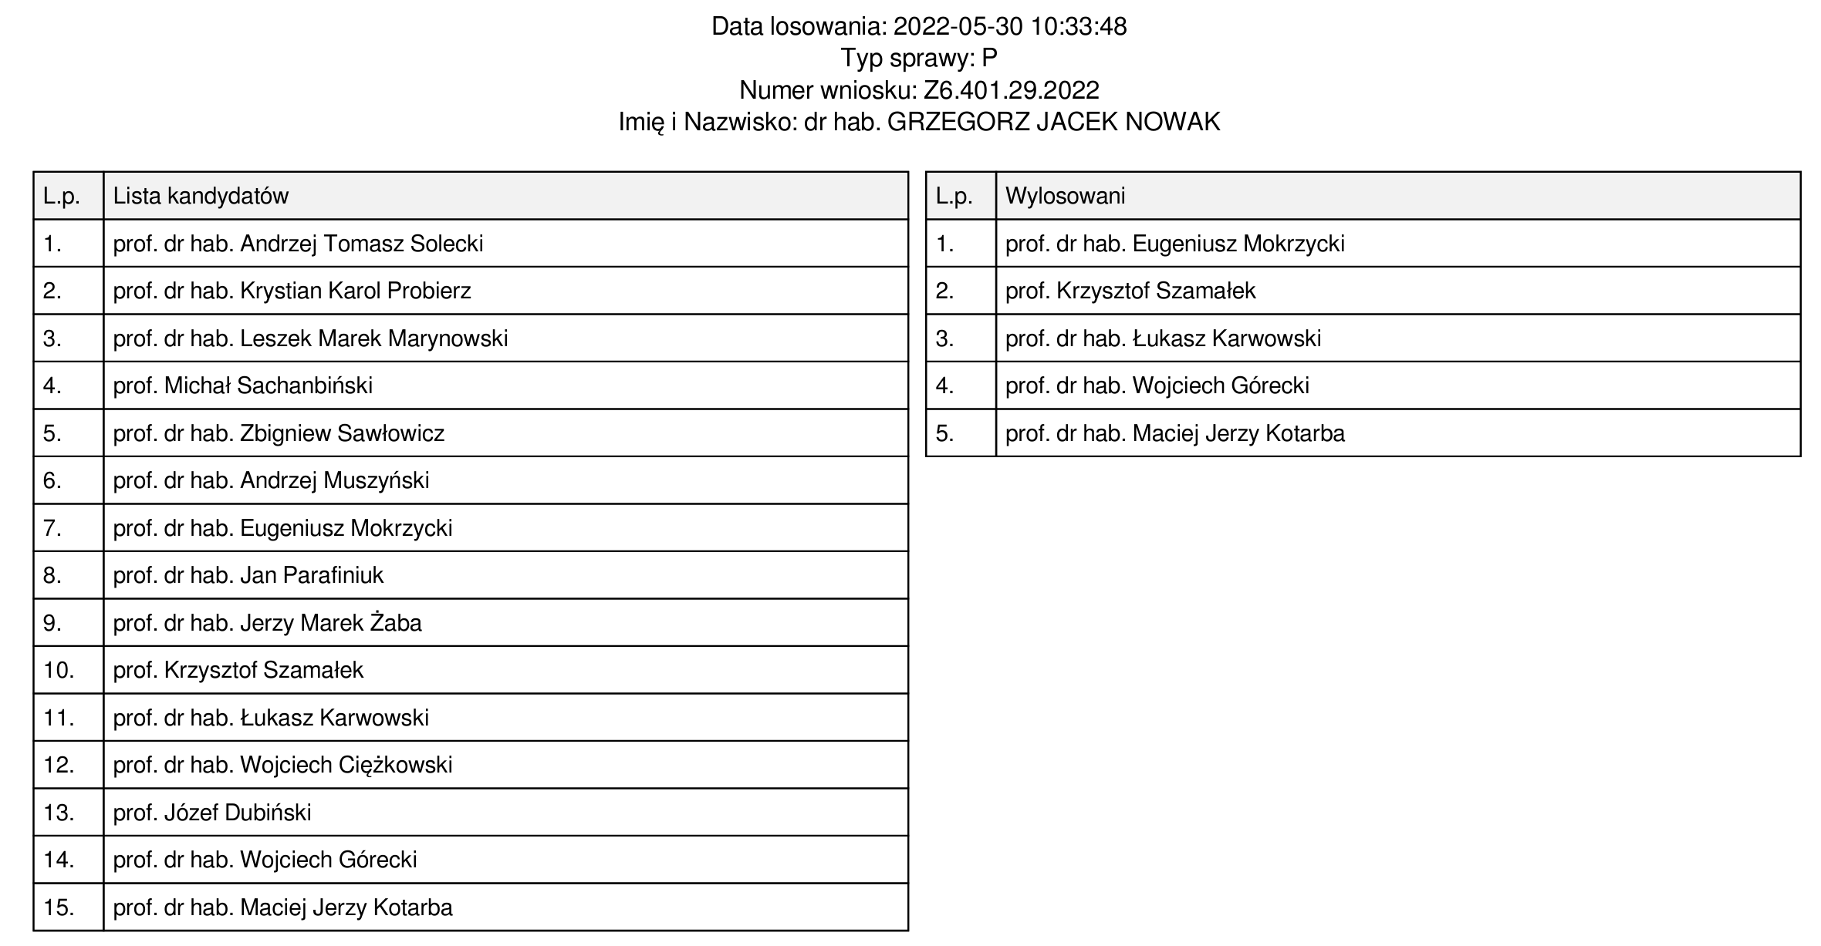

Slide 25
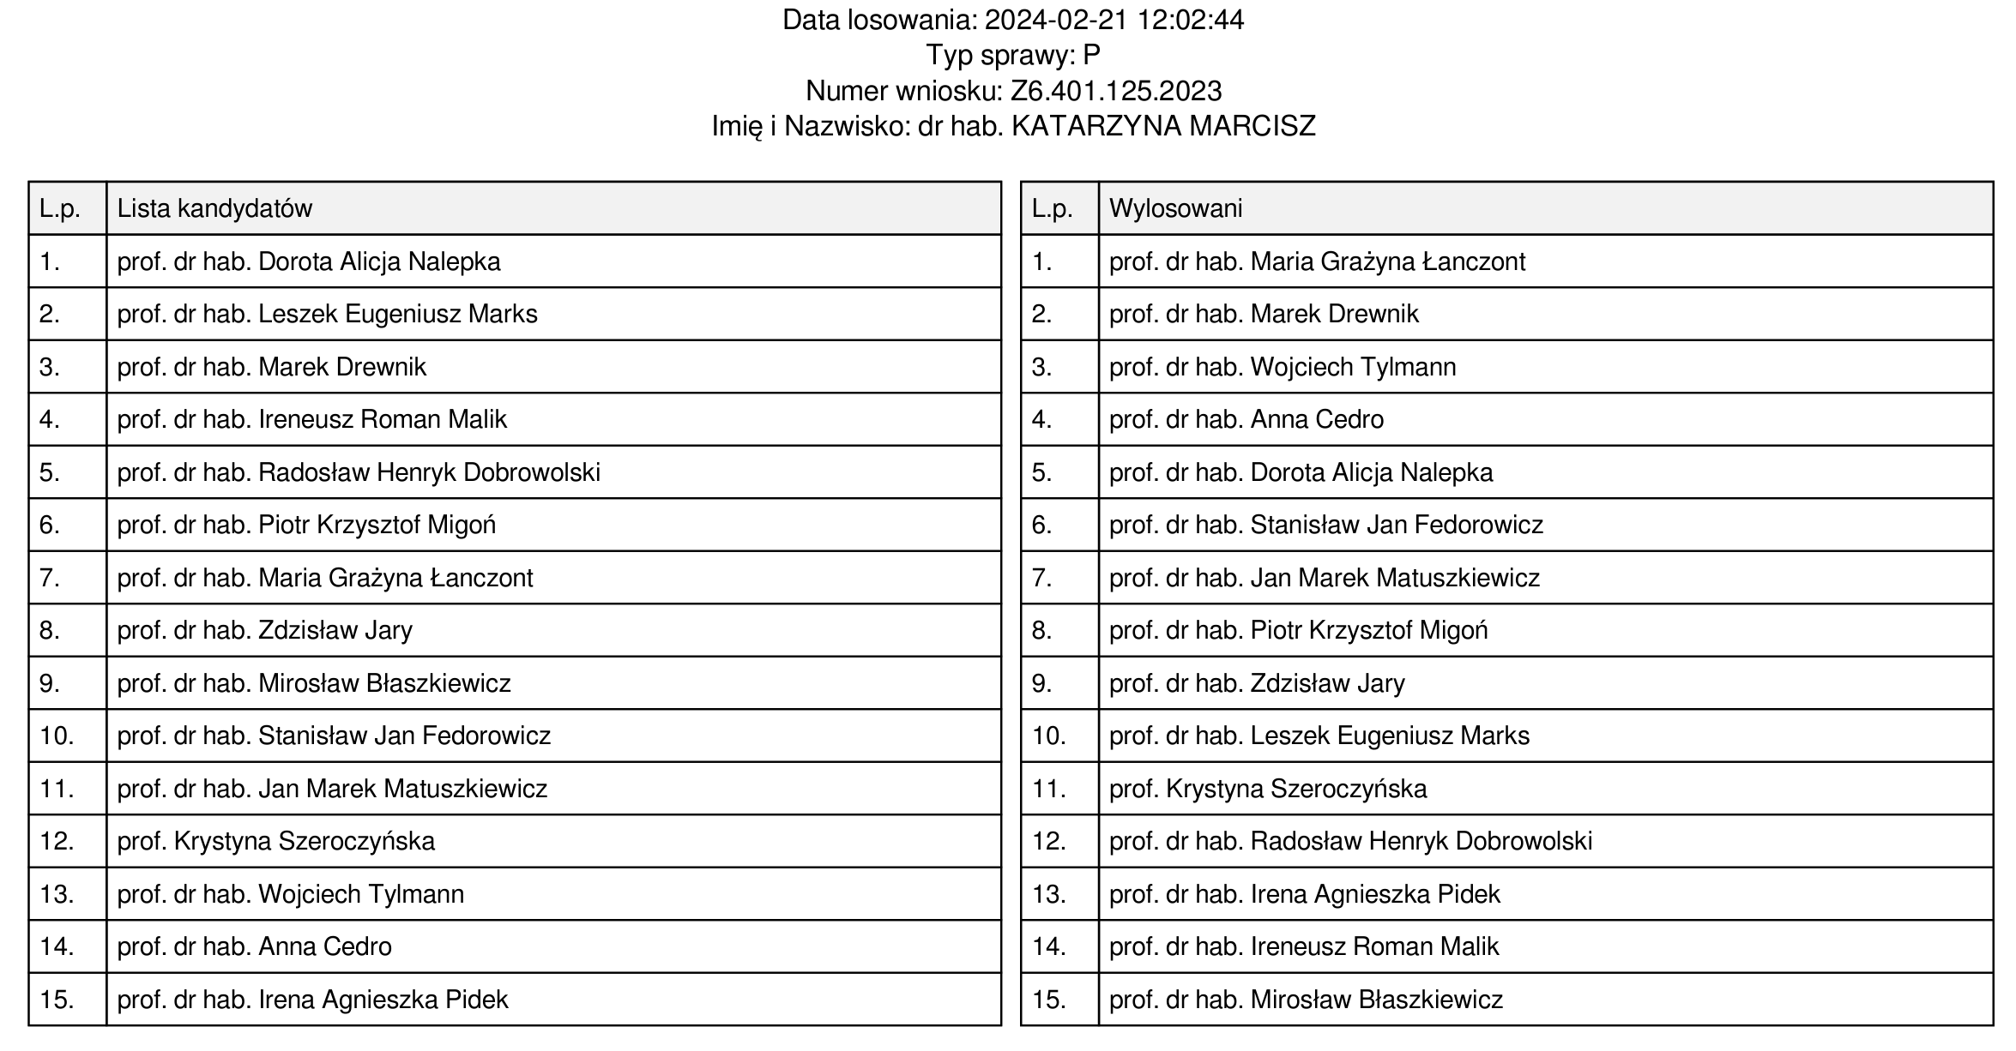

Slide 26
Dziękuję za uwagę
prof. dr hab. Grzegorz Węgrzyn
Zastępca Przewodniczącego Rady Doskonałości Naukowej

